Slide 1
Робота вGoogle Meet в школах

Slide 2
Відкриваємо браузер. Якщо у вас відкрито аккаунт Google, натискаємо на 9 крапочок в правому верхньому кутку (Додатки Google)

Slide 3
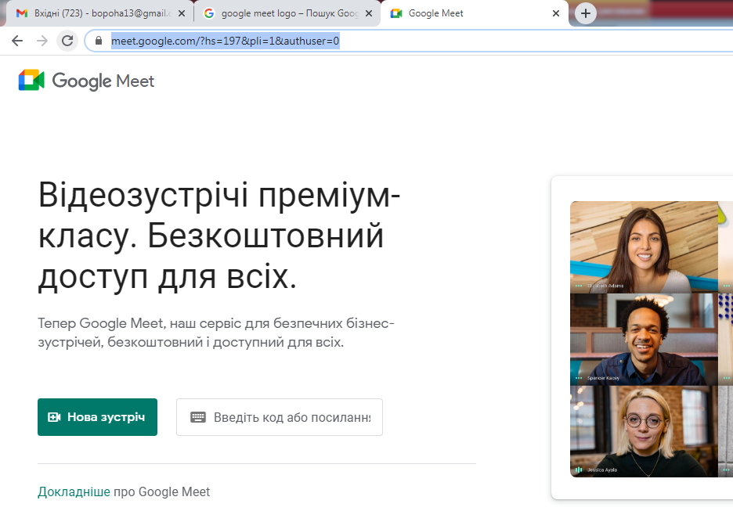
Обираємо Нова зустріч

Slide 4
Якщо потрібно створити зустріч на потім
Почати зустріч відразу
Планування зустрічі за допомогою календаря (Як робила Валентина Петрівна 13.01)
1
2
3

Slide 6
Надаємо доступи для камери і мікрофону

Slide 7
Копіюємо посилання на зустріч
Посилання на зустріч
(не потрібно знати електронки дітей)
Копіюємо посилання і відправляємо зручним вам способом у потрібну вам групу

Slide 8
Запрошуємо учасників зі списку контактів вашої електронної пошти. Або вводимо адреси електронної пошти в строку

Slide 9
А якщо вам потрібно просто приєднатися до зустрічі, виконуємо такий алгоритм
Пересилаємо посилання на комп’ютер одним із способів (див. презентацію про Zoom)
Відправити листом через електронну пошту
Відправити листом у меседжері
Переходимо по ньому
Чекаємо підтвердження вашого входу від адміністратора зустрічі
Надаємо доступ для камери, мікрофона

Slide 10
Насолоджуємось участю в відеоконференції

Slide 11
Дякуємо за увагу
Всім гарного дня)))

